Slide 1
Новосибирск через много лет. Театр Музыкальной комедии.
Руководитель: Ципцина М. Н.
Выполнил: Семенов А.

Slide 2
Что такое театр?
Зрелищный вид искусства, представляющий собой синтез различных искусств — литературы, музыки, хореографии, вокала, изобразительного искусства и других, и обладающий собственной спецификой – отражение действительности.

Slide 3
Какой бывает театр?
Авторс
кий
оперный
театр
детский
драматический
теней
Музы
кальной комедии
кукол
Балет
ный

Slide 4
Театр музыкальной комедии
Это и коллектив, ставящий музыкальные спектакли, и разновидности музыкально-сценического жанра Прежде всего это — единство сценического действия и музыки, при постоянном приоритете музыки в каждом из жанров, отличающихся особенностями своей музыкальной драматургии.

Slide 5
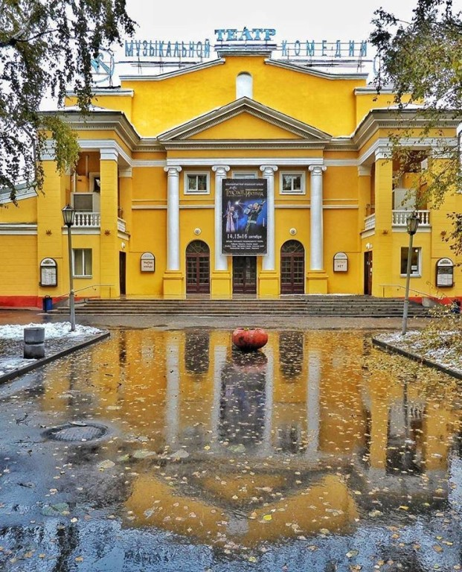
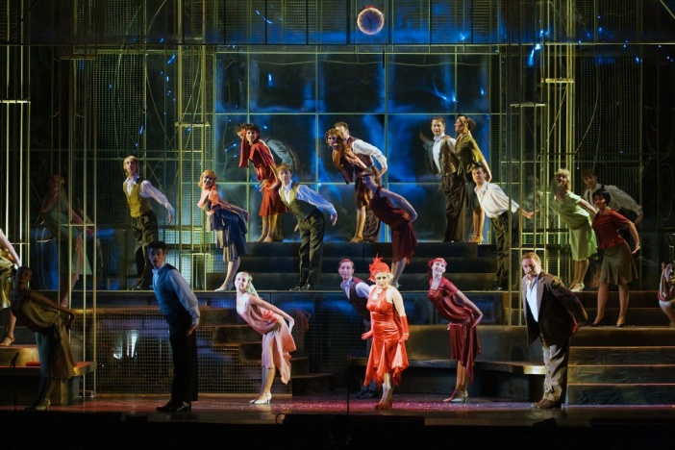
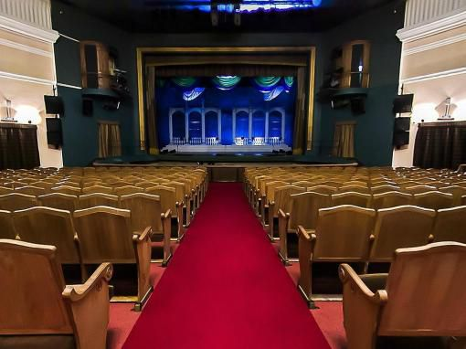
Театр Музыкальной комедии в Новосибирске
Театр ведет свою историю со 2 февраля 1959 года

Slide 6
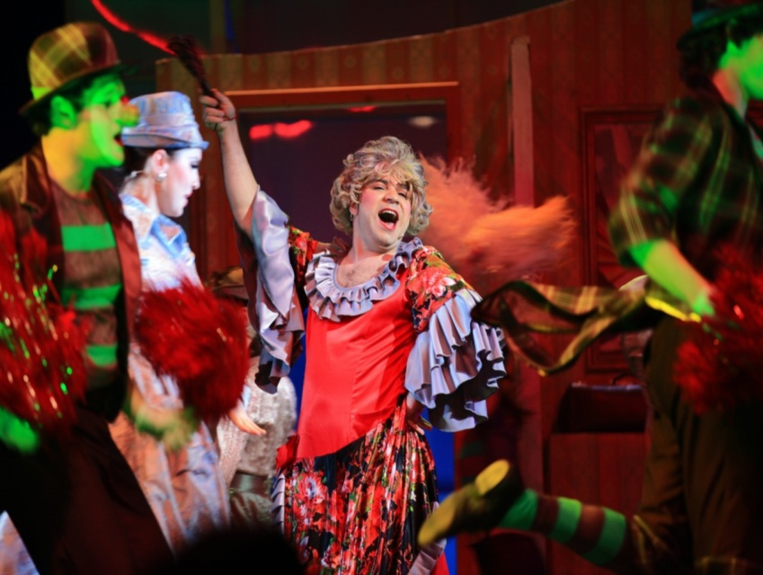
Кадры спектаклей
Тётка Чарлея (музыкальная комедия в 2-х действиях)
Алладин

Slide 7
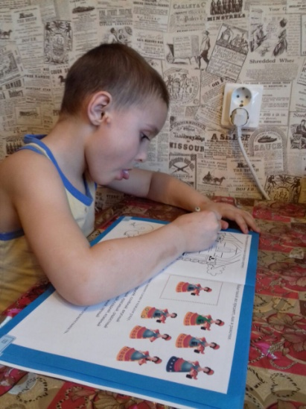
Создание макета нового здания

Slide 8
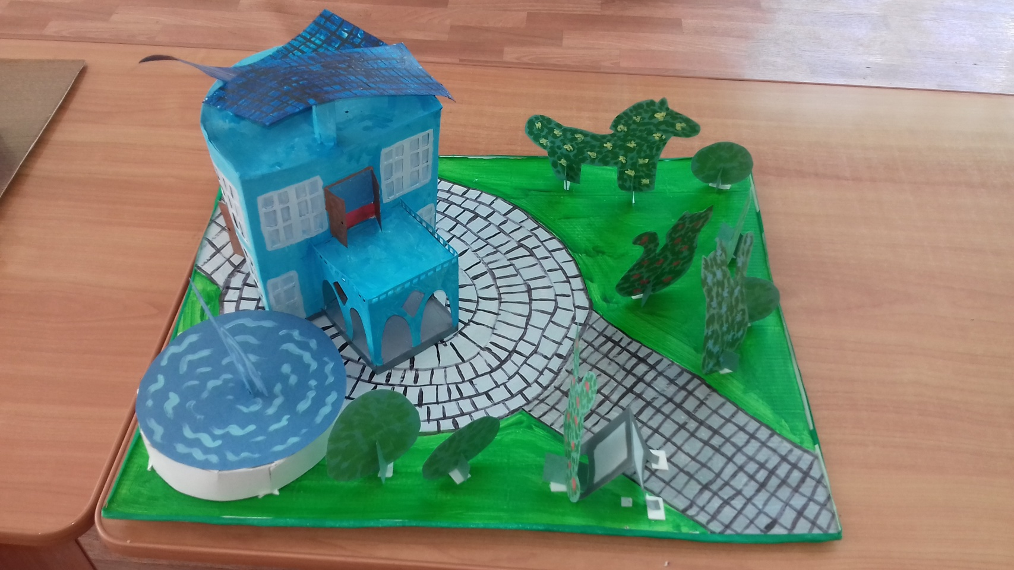
Что получилось?

Slide 9
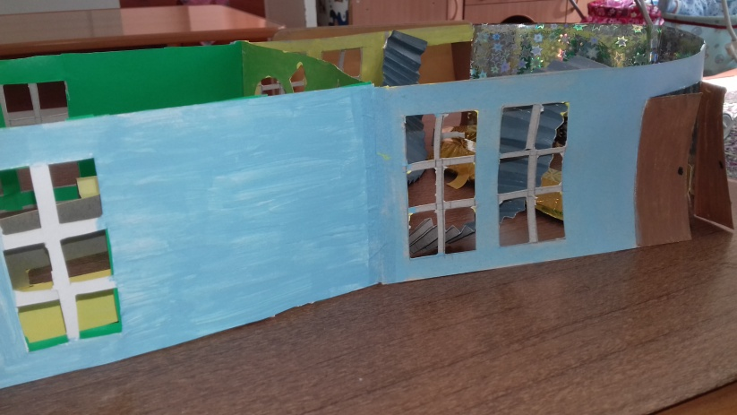
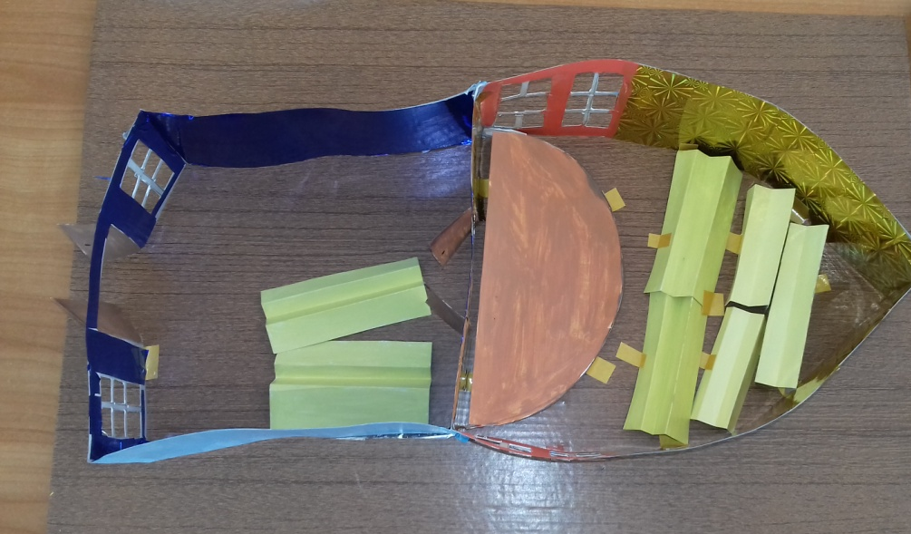
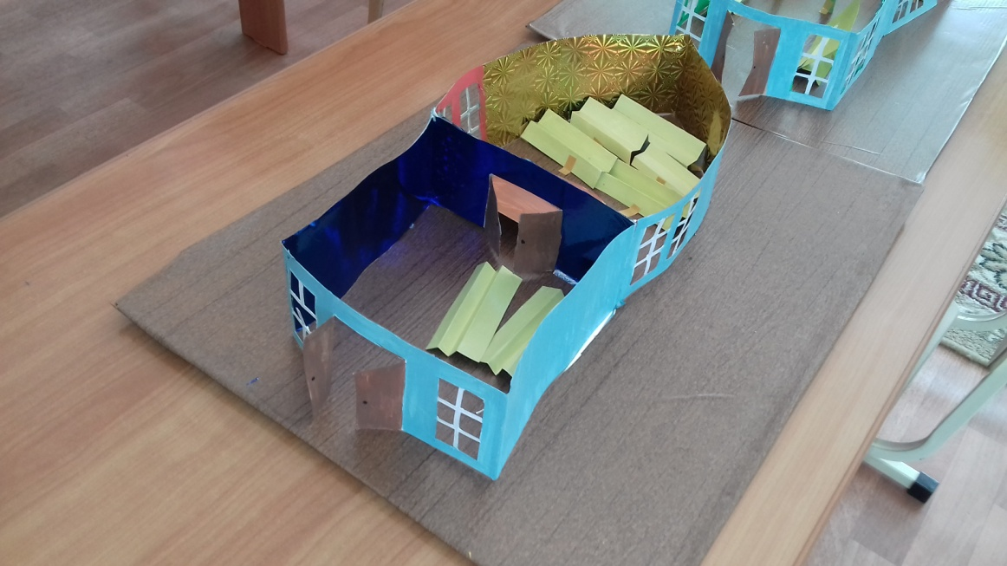
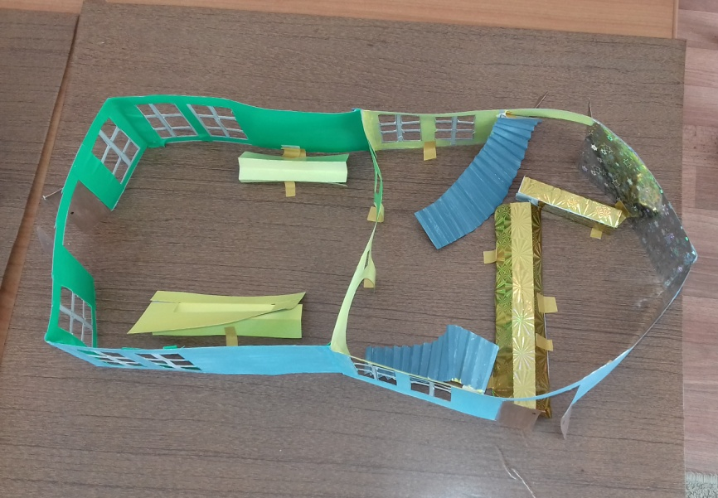

Slide 10
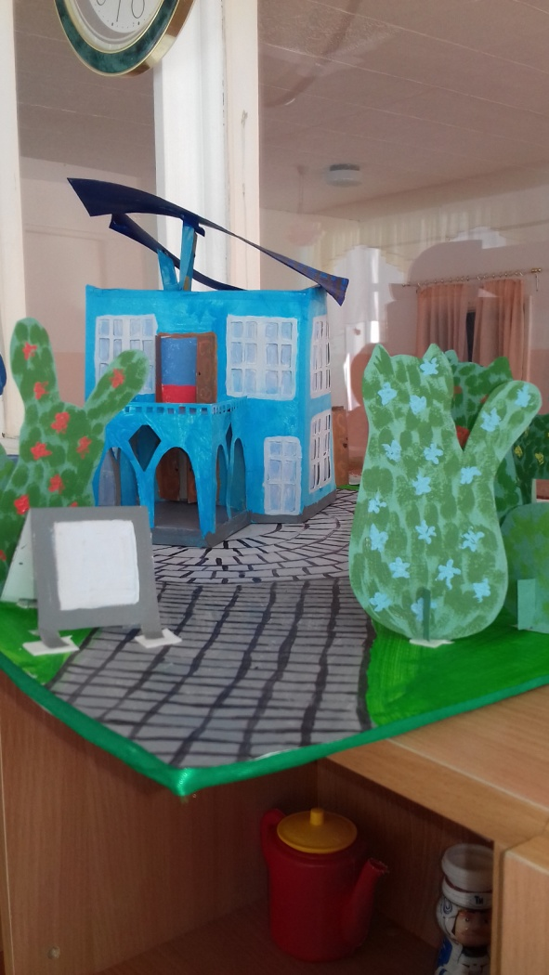
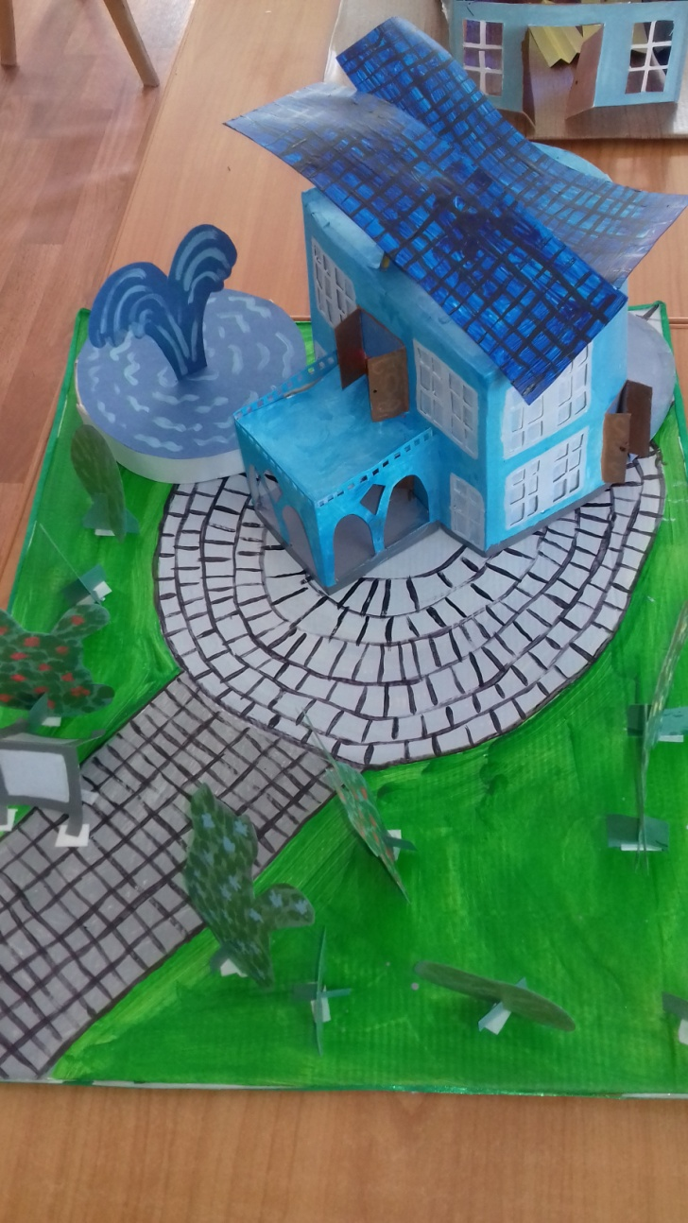
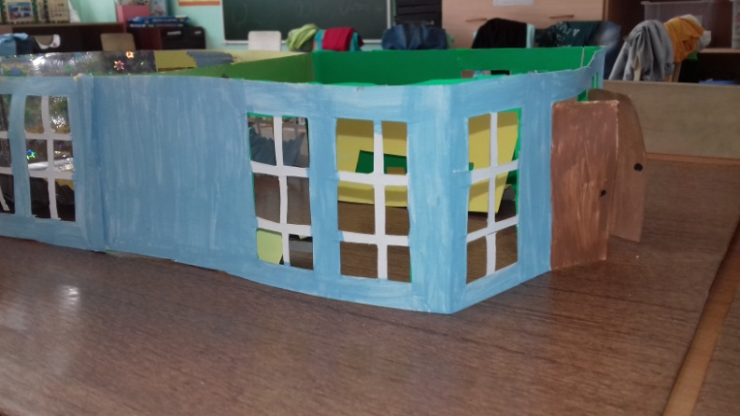
Новосибирск через много лет. Макет.Театр Музыкальной комедии.

Slide 11
Спасибо за внимание!

